Slide 1
SmartPitch MDP
투구 결과 전이확률 모델 — 비교·검증
RL 환경이 쓸 P(outcome | state, action, context) 추정 + 어떤 모델이 MDP 보상에 적합한지 비교
데이터
재현 baseline
핵심 기여
MLB Statcast 2022–2024
2,233,284 train/val/test
Otremba 2022 MLP
MIT Sloan 2025 Transformer
baseline 재현·공정 비교
context 효과 검증·RL handoff
2026-05-06 ~ 2026-05-27 | Phase 1~10 완료

Slide 2
왜 전이확률인가 + 파트별 기여 분담
Slide 2 / 10
data → clustering → [ transition-models ] → rl-agent
투구 a → P(outcome | s, a) [transition-models] → 다음 상태 + RE24 보상 → 장기 정책 (정확/보정이 좋을수록 보상·정책이 정확)
파트별 기여 분담 (혼동 방지 — 정직하게)
handoff_v1.parquet 생성 · 원천 데이터
data 팀
pitcher arsenal / cluster / UMAP context feature 생성
clustering 팀
그 context를 77d에 붙여 135d 입력으로 통합
transition-models
논문 모델(Otremba/MIT Sloan) 재현 + 학습/평가
transition-models
77d collapse vs 135d 개선 검증 · 12모델 공정 비교
transition-models
rl-agent용 inference wrapper / handoff 문서
transition-models
MLP10H BIP 보정 (보상 왜곡 완화)
rl-agent 통합
⚠️ "arsenal feature를 내가 만들었다"가 아니라 → "그 feature가 전이확률 모델 성능을 실제로 개선하는지 검증했다"가 정확

Slide 3
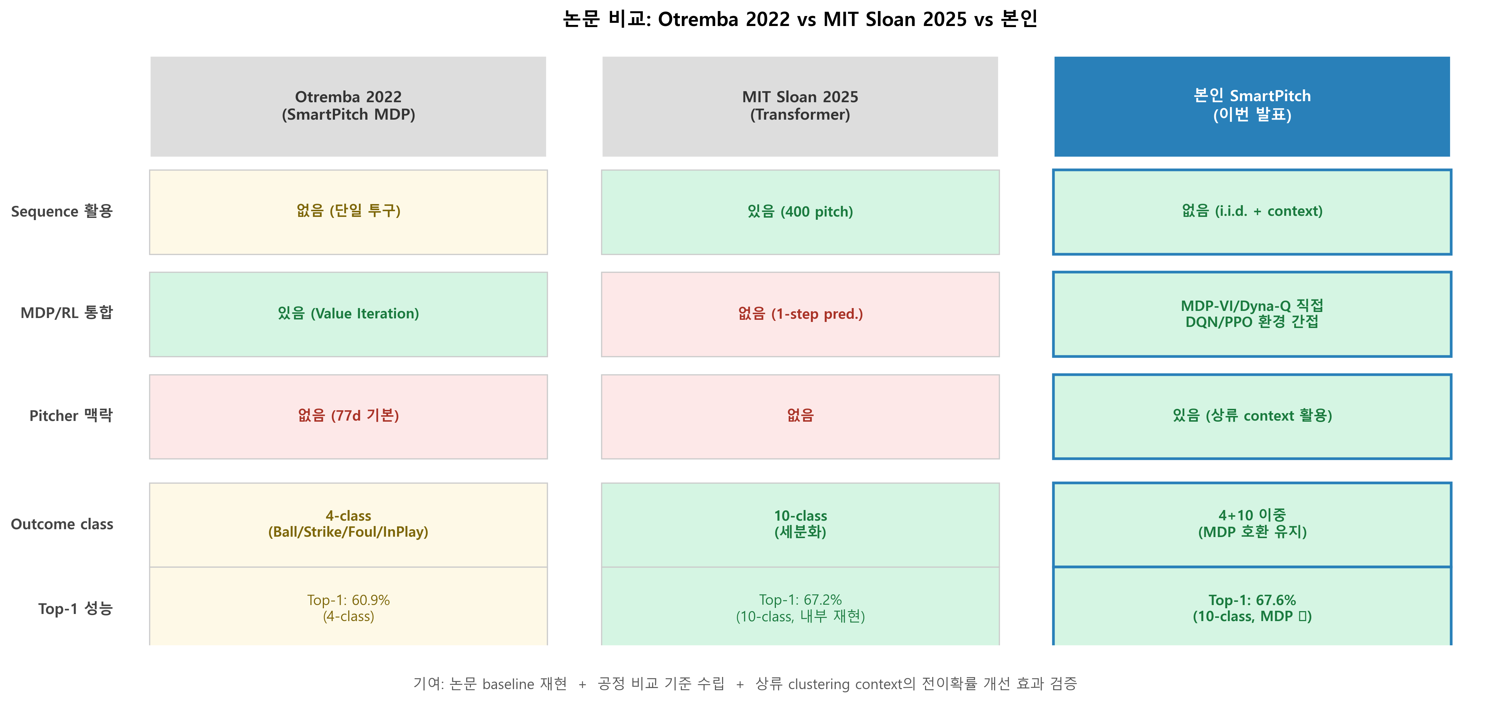
초기 접근: 기존 연구 2개를 baseline으로 재현
Slide 3 / 10
처음엔 후속 RL보다 "투구 결과 확률을 잘 예측하는 모델" 자체에 집중 → 기존 연구를 baseline으로 재현 (새 모델 발명 아님)
기여: baseline 재현 + 공정 비교 기준 수립 + 상류 clustering context의 전이확률 개선 효과 검증

Slide 4
데이터 & 핵심 엔지니어링
Slide 4 / 10
시즌
2022 · 2023 · 2024
① Lazy Loading
학습/평가
2,233,284 rows
Eager: 72.6 GB → Lazy: 0.25 GB
(290배 절감)
Split
1,494,188 / 385,320 / 353,776
② Stride=8 최적화
38시간 → 5시간 (sequence_length=400 유지)
handoff pool
2,983,621 source rows
Feature
77d / 87d / 135d
③ Multi-platform
CUDA → MPS → CPU 자동 감지 (get_device())
135-dim Feature 구성
135-dim = 77d (Model B) + 5d UMAP + 1d count_cluster + 32d arsenal_func + 20d arsenal_moment
[0:77] 기존 feature [77:83] 볼카운트 맥락 [83:135] Pitcher Arsenal 통계

Slide 5
실험 설계 & 공정 비교 환경
Slide 5 / 10
모델
Architecture
Input
Params
MDP
LR
Linear
77d / 135d
~770 / ~1350
✅
LightGBM
Tree (boosting)
77d / 135d
~50K leaves
✅
MLP ★
FC [128,128]
77d / 135d
~27K / ~32K
✅
RNN (LSTM)
2-layer LSTM
400×87 seq
~590K
❌
Transformer
12-layer Enc.
400×87 seq
9.7M
❌
공정 비교 원칙
G3 vs G4 (iid)
같은 N (353K), 같은 architecture → context 효과만 비교 ✅
G5 vs G6' (seq)
같은 N=22,127, drop=False → hybrid 효과 비교 ✅
G4 vs G5 (cross)
N 다름 (iid: 전수, seq: last-pitch-of-AB) → 주의 ⚠️

Slide 6
핵심 발견 1: 10-class i.i.d. Collapse
Slide 6 / 10
모델 (77d)
Top-1
Macro-F1
패턴
LR
41.1%
5.9%
Strike만 예측 (97.6%)
LightGBM
13.0%
7.2%
전 클래스 균등 예측 (역방향 collapse)
MLP
41.1%
5.8%
Strike만 예측 (Focal Loss γ=2 무효)
RNN (seq)
66.9%
28.8%
정상 ✅ — 400-pitch context 활용
Transformer (seq)
67.2%
30.1%
정상 ✅ — 400-pitch context 활용
왜 Macro-F1이 핵심인가?
Top-1 41.1%는 나름 성능 있어 보이지만 → Macro-F1 5.8% = random(10%) 이하
= 'Strike 예측기' — class balancing · Focal Loss · sqrt-balanced 모두 무효 → 원인은 feature 부재

Slide 7
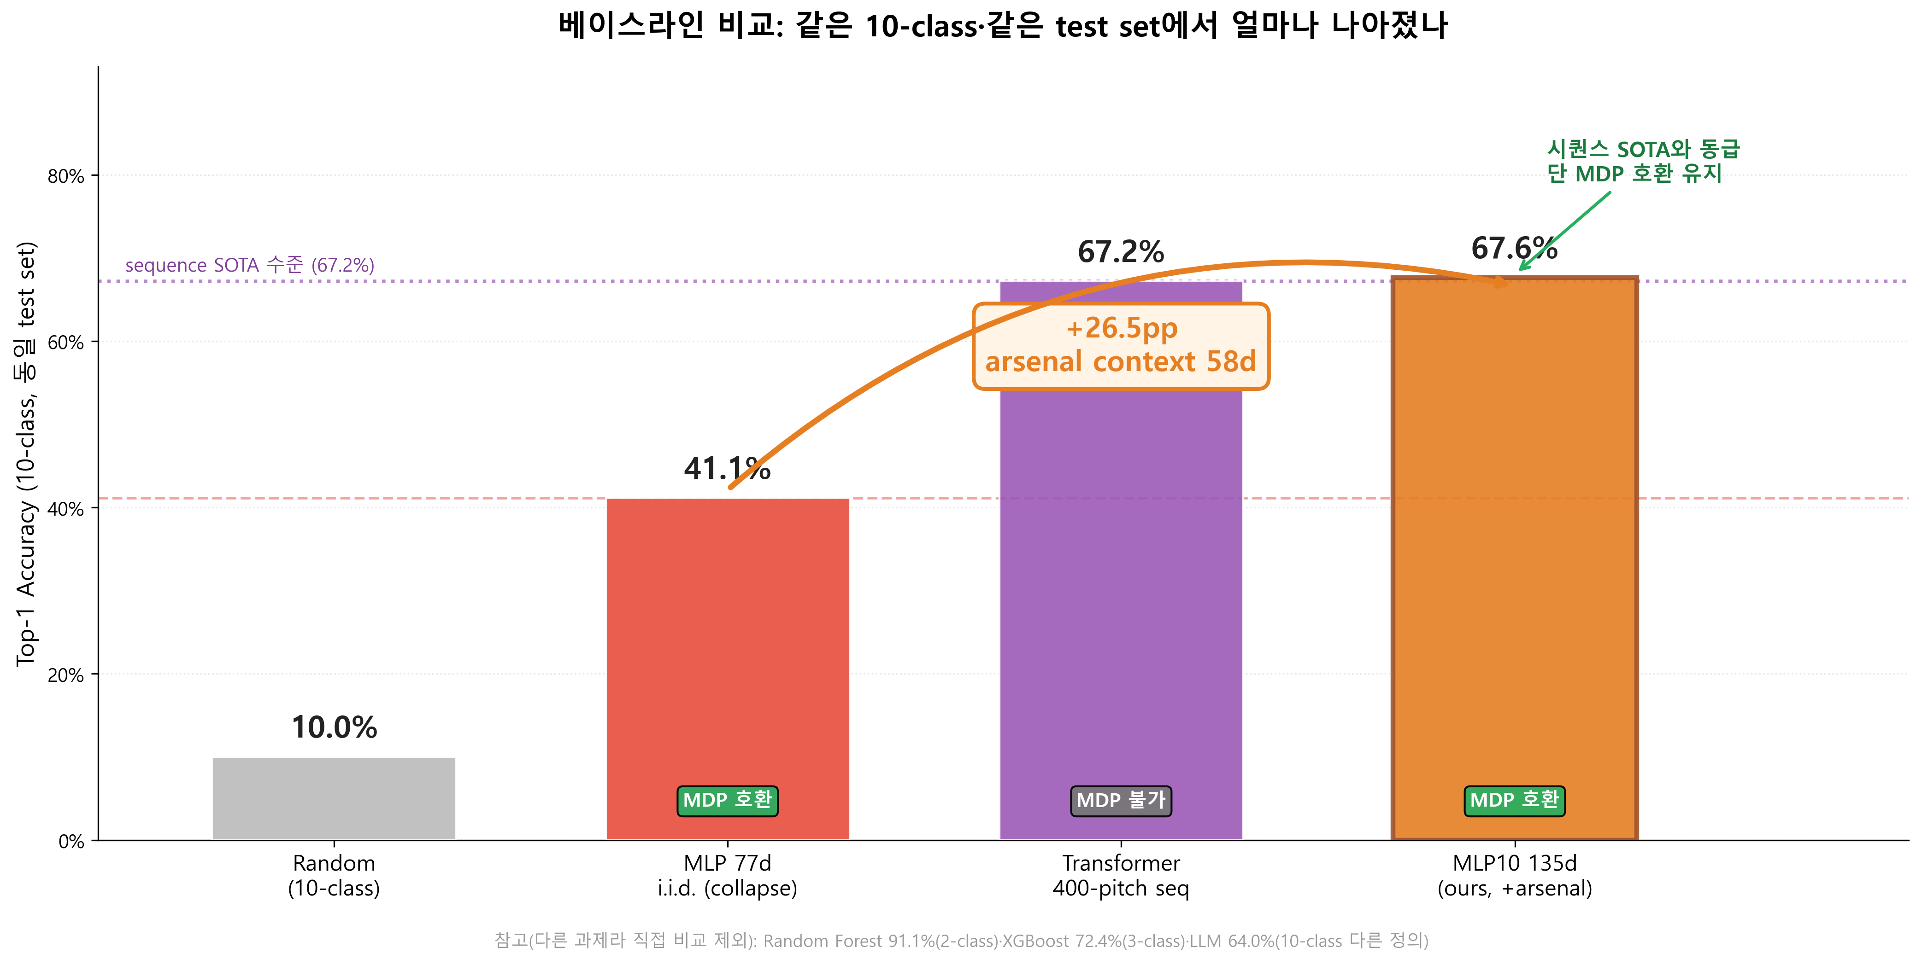
베이스라인 비교: 객관적 위치
Slide 7 / 10
직접 주장 가능한 비교: 내부 Transformer baseline 67.2% vs MLP10 67.6%; 외부 문헌은 참고용

Slide 8
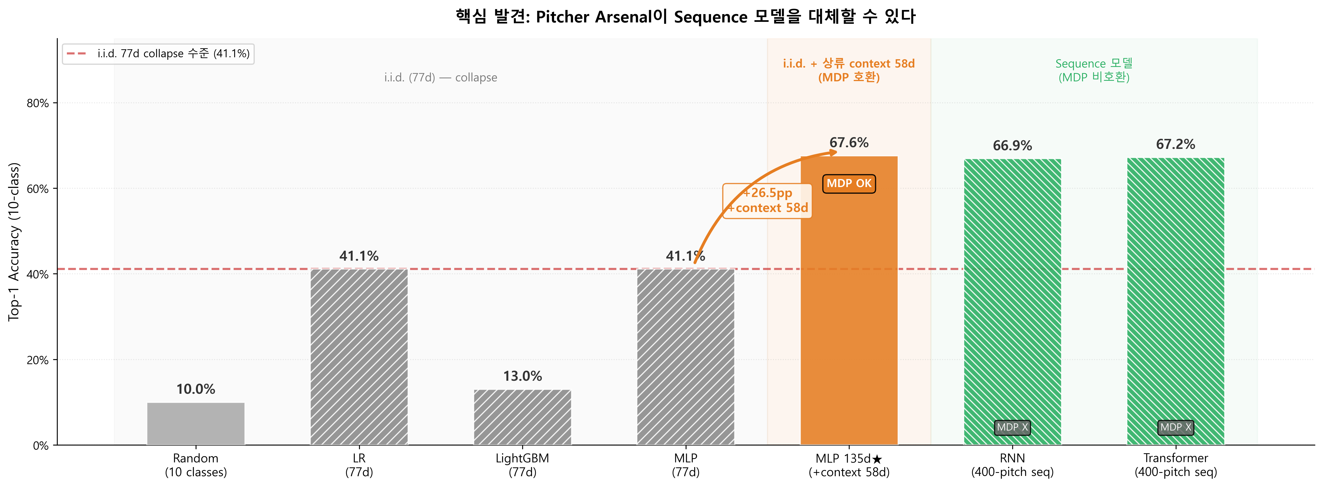
핵심 발견 2: 상류 context feature가 Collapse 해소 (효과 검증)
Slide 8 / 10
모델
77d (collapse)
135d (+context)
변화
LR
41.1% ❌
62.4%
+21.3pp
LightGBM
13.0% ❌
67.3%
+54.3pp
MLP (focal) ★
41.1% ❌
67.6%
+26.5pp
결론: collapse 원인 = architecture·feature 수 아님 = 투수 맥락(context) 부재 (architecture 무관 +21~54pp)
⚠️ 기여 = context feature 생성(❌, clustering 팀)이 아니라, 같은 모델·같은 test set 통제 실험으로 그 효과를 검증(✅)한 것

Slide 9
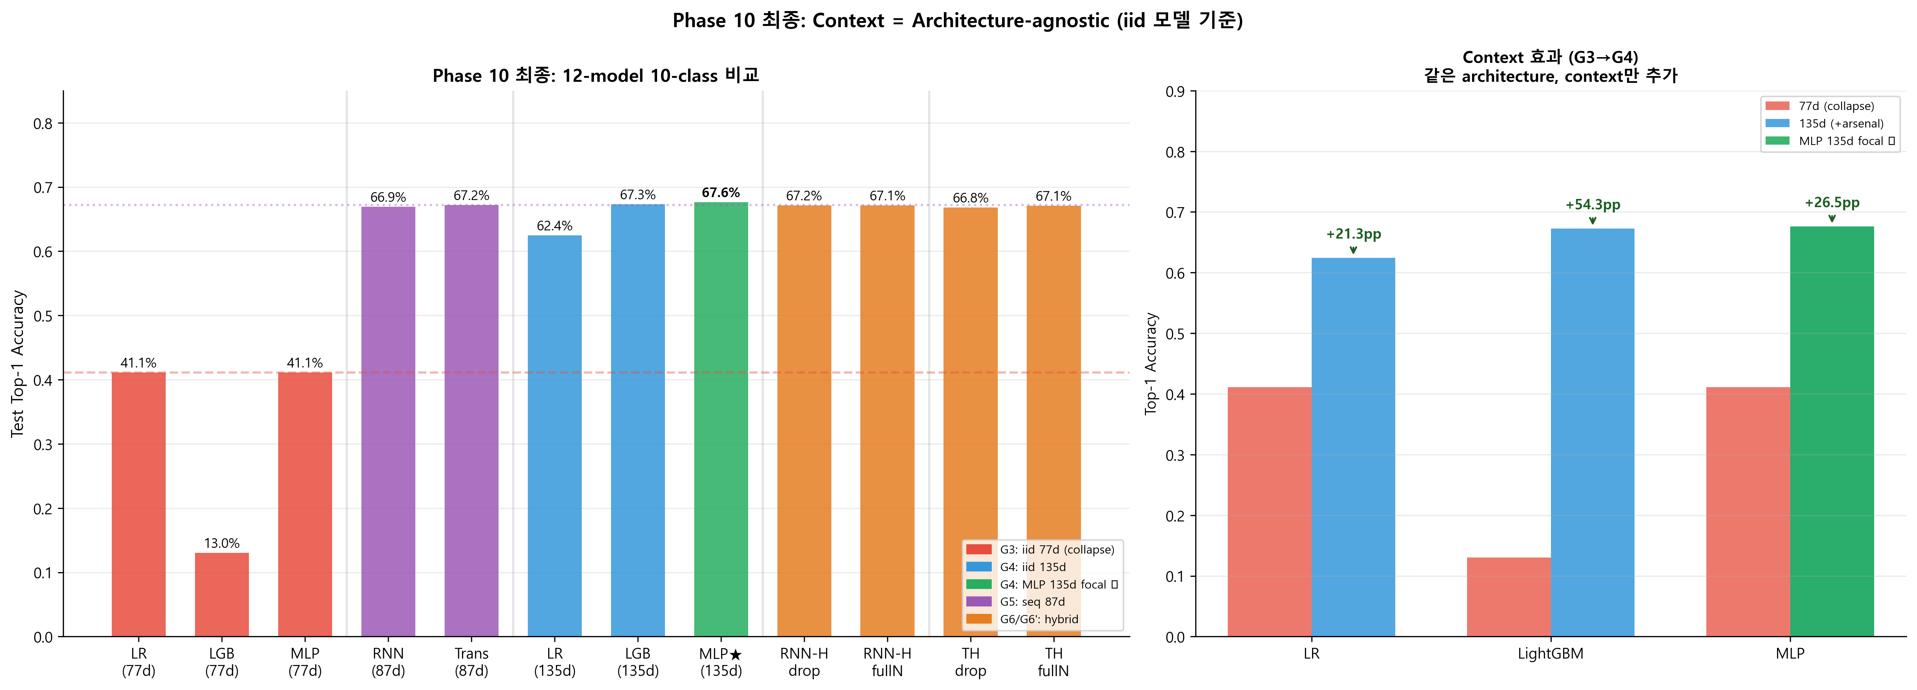
전이확률 → 장기 보상 → RL handoff (MLP10/MLP10H)
Slide 9 / 10
Q(s, a) = Σ_outcome P(outcome | s, a) · [ RE24_reward + γ·V(s′) ] reward = RE24(before) − RE24(after) − runs
함의1: Q는 확률의 가중평균 → Top-1보다 확률 보정(CE/Brier)이 핵심 | 함의2: RNN/Transformer는 P(·|history,s,a) → 모든 (s,a) 전이표화 어려움 → MDP엔 단일-step iid 모델이 적합
RL handoff 후보 (MLP10이 '더 좋아서'가 아니라 MDP 전이함수 형태에 맞아서)
MLP10 : 135d 단일-step, Top-1 67.6%, Walk/K/HBP 직접 예측 — 단 Single~HR ≈ 0% → Q가 장타 위험을 0으로 봄(보상 왜곡)
MLP10H : 빈 BIP 질량을 empirical BIP table로 재분배해 왜곡 완화 (rl-agent 통합 측 보정)
→ 최종 RL 비교는 같은 환경에서 Model B vs MLP10 vs MLP10H 의 mean reward / per-class 현실성으로 평가

Slide 10
결론 & 정직한 기여 정리
Slide 10 / 10
"투구를 잘 예측하는 모델" ≠ "RL 보상 계산에 쓰기 좋은 전이모델"
내 파트 = 후자 관점에서 어떤 입력/모델이 적합한지 객관적으로 가려낸 것
rl-agent 사용 방식
MDP-VI
P(s'|s,a) table 직접 precompute
Dyna-Q
planning에서 transition cache 사용
DQN / DDQN / PPO
전이표 직접 사용 X
PitchEnv.step()이 MLP10/MLP10H로
outcome을 샘플링
transition-models 기여 (과장 없이)
① 논문 baseline 재현 (Otremba MLP · MIT Sloan Transformer)
② 공정 비교 기준 수립 (Top-1+Macro-F1+CE, 같은 입력조건·test set 그룹)
③ collapse 분석 (77d 41.1% → Macro-F1 5.8% 폭로)
④ 상류 context feature 효과 검증 (+26.5pp, 생성❌ 검증✅)
⑤ RL handoff (MDP 호환 MLP10 + inference wrapper + 문서)
Future Work
• MLP10H RL 비교 강화 → BIP 보상 안정화
• 타자 arsenal feature → Single~HR 0% 해결
• Small Transformer (2-layer) MDP 호환 탐색
• UMAP 0-fill ablation

